Slide 1
يسوع والأطفال

Slide 2
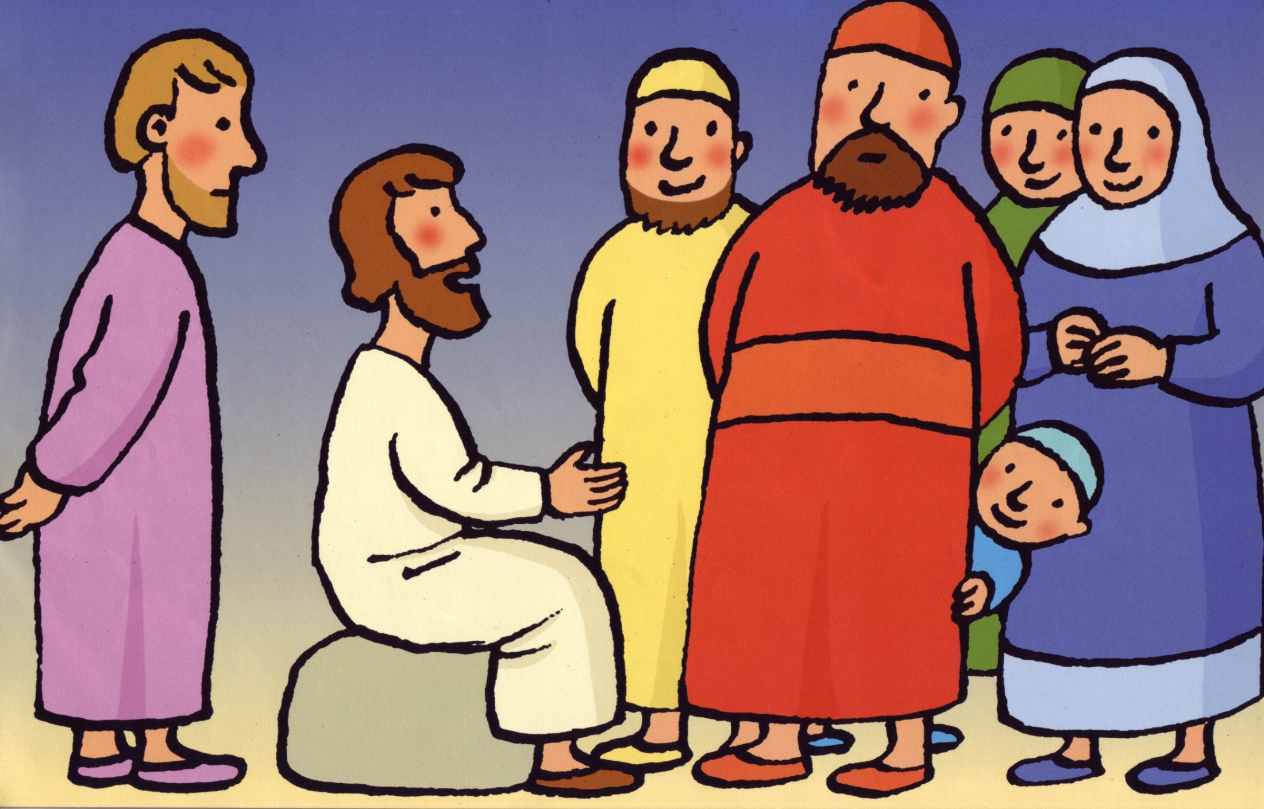
بينما كان يسوع يتكلم عن أبيه ومملكته التي في السماء كان العديد من الناس يستمعون اليه...

Slide 3
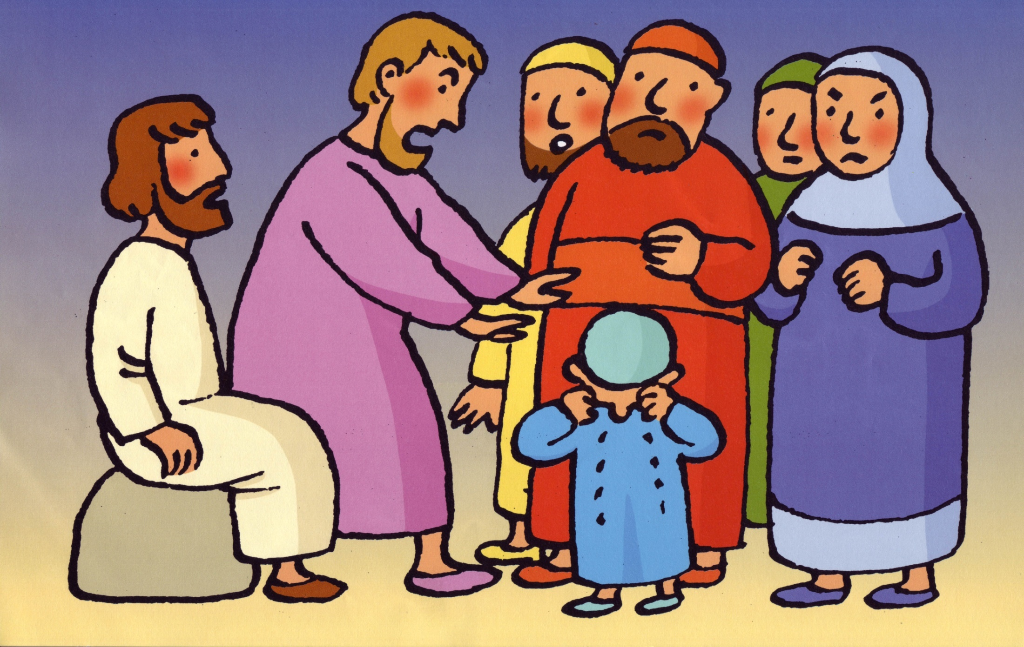
أراد بعض الأطفال أن يقتربوا من يسوع ليستمعوا الى ما يقوله...

Slide 4
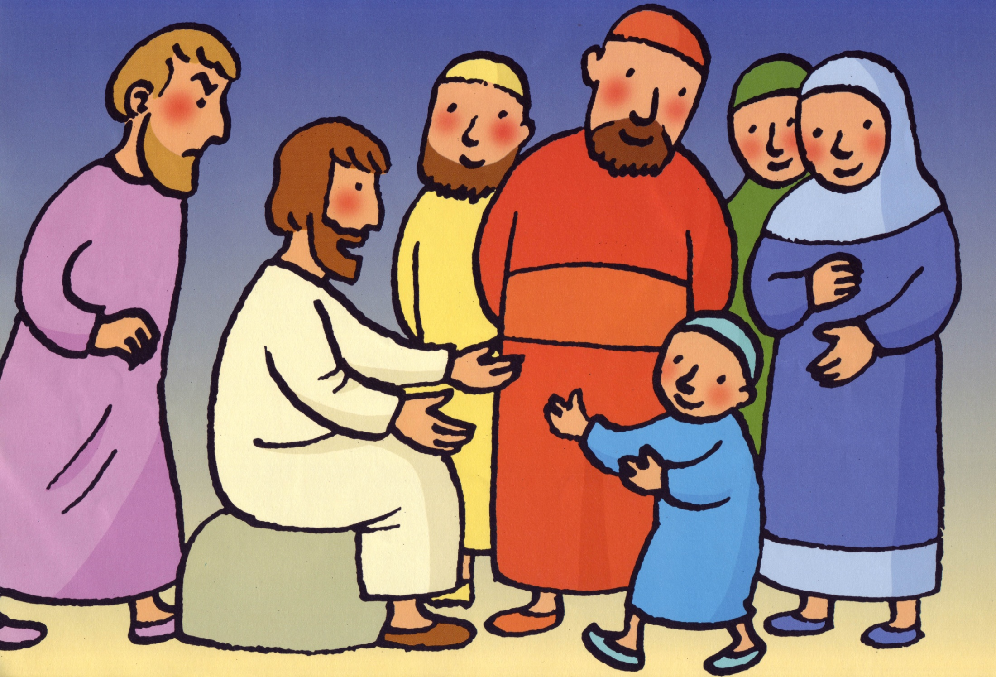
فمنعهم التلاميذ وحاولوا ابعادهم...

Slide 5
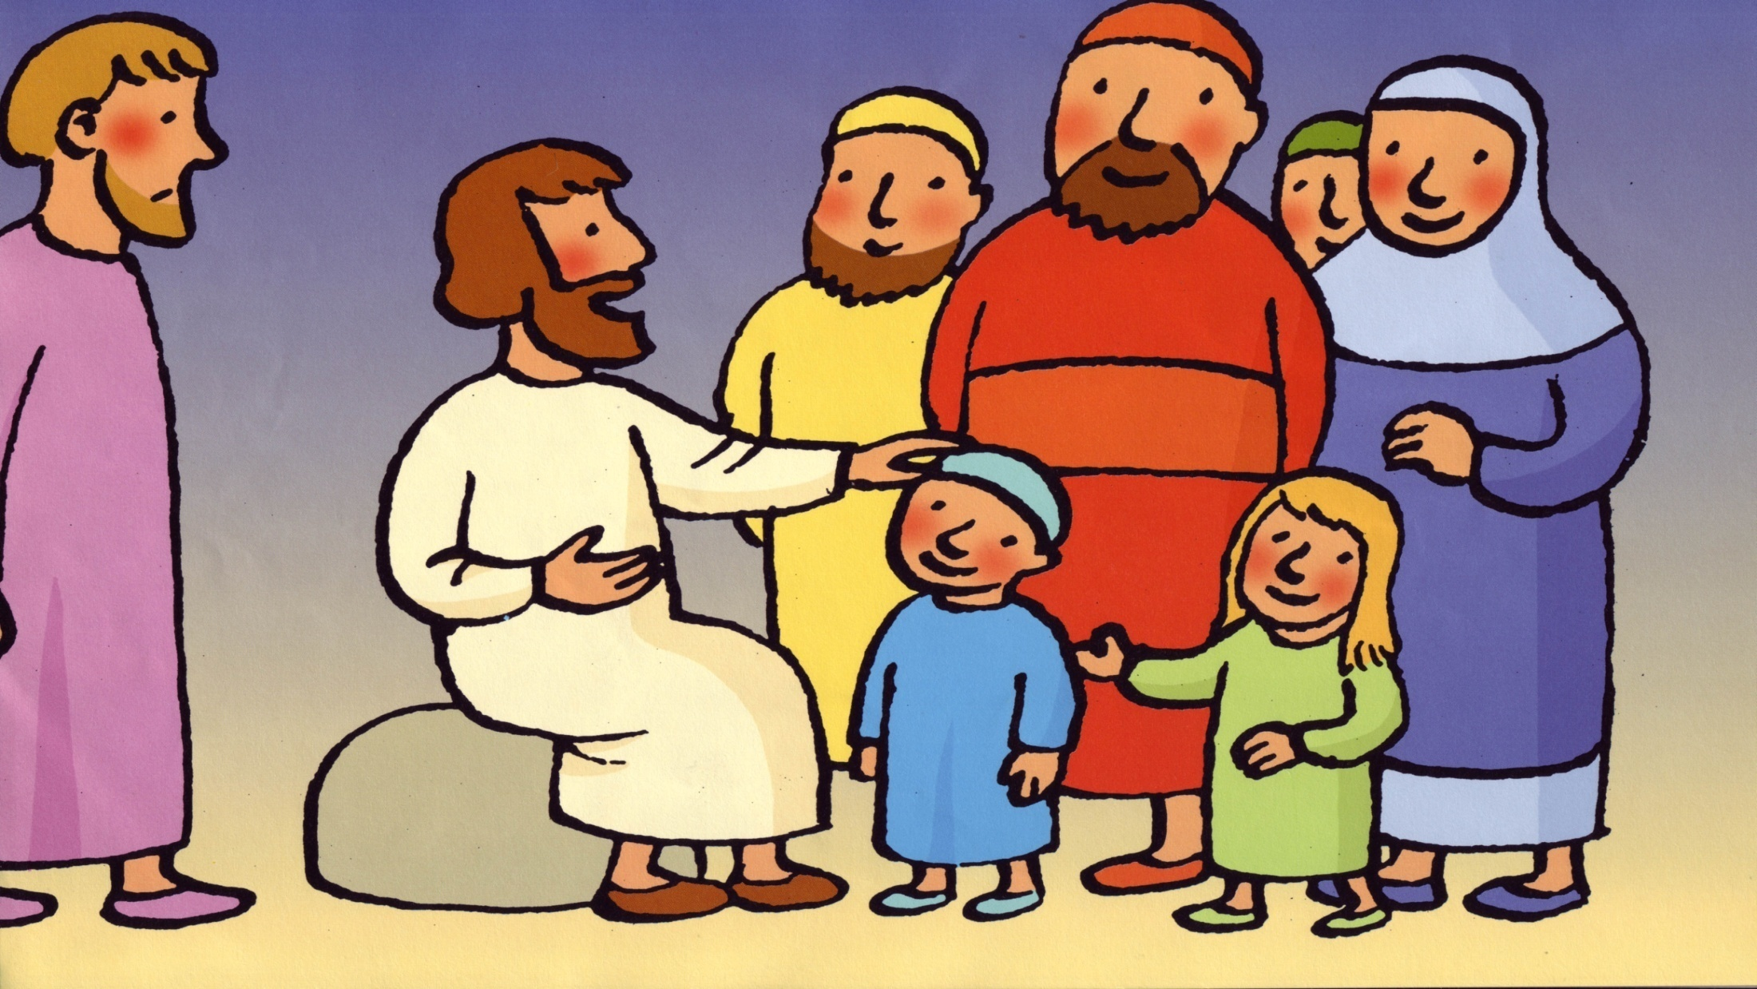
غضب يسوع عندما رأى ما فعله تلاميذه وقال لهم:“ دعوا الأطفال يأتون الي لأنكم ان لم تعودوا كالأطفال فلن تدخلوا ملكوت السماوات

Slide 6
